Slide 1
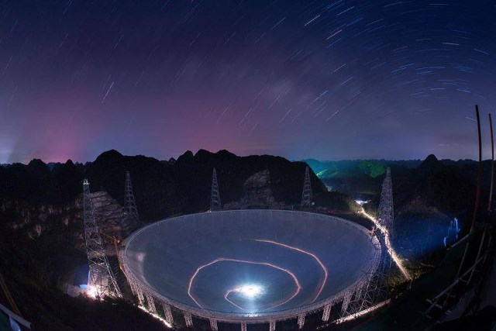
Workshop Tự nghiên cứu
TUẤN ANH | Tự nghiên cứu | 2021

Slide 2


TƯ DUY NHÂN QUẢ
3
Tiến trình phát triển
1
Quả - Nhìn thấy
Nguyên nhân - Gốc rễ - Không nhìn thấy
2

Slide 3

CÂU HỎI BẢN CHẤT
BẮT ĐẦU TỪ ĐÂU?
HOANG MANG VÌ ĐIỀU GÌ?
MỤC TIÊU ĐÚNG?
ĐO LƯỜNG ĐƯỢC KHÔNG?
NẮM ĐƯỢC ĐIỀU GÌ?
KHÔNG NẮM ĐƯỢC ĐIỀU GÌ?

Slide 4
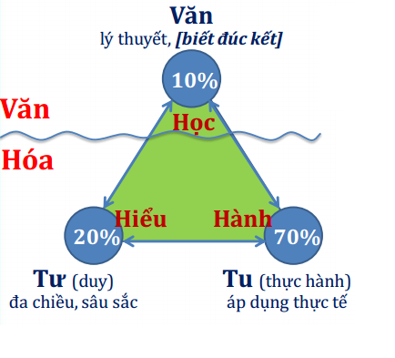
TIẾN TRÌNH VĂN TƯ TU

Slide 5
1/3
Văn
1/3
Tư
1/3
Tu

Slide 6
1/9
Văn
3/9
Tư
5/9
Tu

Slide 7
Văn
1/27
Tư
8/27
Tu
18/27

Slide 8
Biết
1/27
Hiểu
8/27
Làm
18/27

Slide 9
Biết
18/27
Hiểu
8/27
1/27
Làm

Slide 10
Nên
1/27
Cần
8/27
Bắt buộc
18/27

Slide 11
Kiến thức
1/27
Kỹ năng
8/27
Thái độ
18/27

Slide 12
Con cá
1/27
Cần câu
8/27
Người câu
18/27

Slide 13
Đào tạo
1/27
Giáo dục
8/27
Khám phá
18/27

Slide 14
Công cụ
1/27
Quy trình
8/27
Thói quen
18/27

Slide 15
Công cụ
1/27
Quy trình
8/27
Văn hóa
18/27

Slide 16
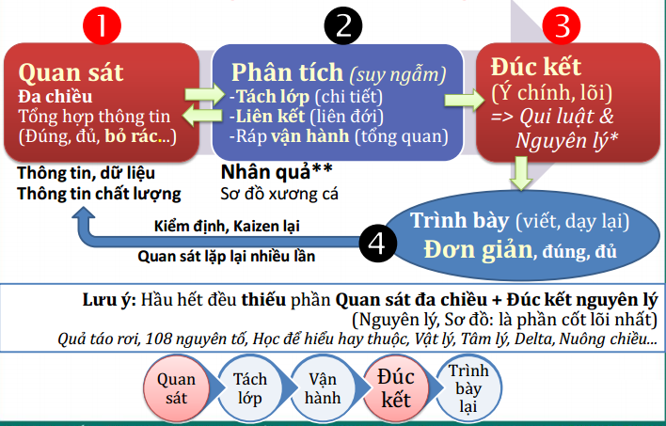
TƯ DUY TỔNG QUAN

Slide 17
KỸ NĂNG TÌM NHÂN
Thông tin liên quan gián tiếp
Tìm lõi của sự vật, hiện tượng
Tìm lõi của thông tin
loại bỏ rác...
Phần Lõi
Thông tin liên quan trực tiếp
LÕI
Phần A
Phần C
SỰ VẬT HIỆN TƯỢNG
Những câu hỏi then chốt:
Cái gì vận hành ngầm? Đâu là yếu tố cốt lõi chi phối hầu hết các yếu tố còn lại?
Đâu là yếu tố nền tảng mà khi có nó thì các cái khác tự nhiên hoàn tất?
Cái gì là nguyên nhân sâu xa nhất (đôi khi rất nhỏ) mà lại ảnh hưởng ngầm lớn?
Notes:
Ví dụ: Ông Hai Lúa chế tạo máy bay,
xe thiết giáo cho Campuchia (và các Kỹ sư chế tạo máy).
Về giáo dục trẻ: Bà Montessori (bác sĩ) và các Giáo viên

Slide 18
1-Thu thập tất cả thông tin về chủ đề đang tìm hiểu
2-Lọc thông tin liên quan trực tiếp
3-Lọc thông tin liên quan gián tiếp
4-Lọc thông tin lõi, quan trọng
4 BƯỚC LỌC THÔNG TIN
TRỰC TIẾP & LIÊN ĐỚI <=> ĐẢO NGƯỢC & ĐỐI LẬP
1. Đọc kỹ > 20 bài, chọn ra 3-5 bài chính
2. Lọc N thông tin quan trọng (tách lớp)
3. Phân tích thông tin TRỰC TIẾP & LIÊN ĐỚI <=> ĐẢO NGƯỢC & ĐỐI LẬP (Mở rộng & sâu các thông tin trên)
Ráp lại: Tóm ý có thứ tự (Logic, phân lớp…)
4. Đặt câu hỏi đâu là LÕI chính? Sơ đồ, công thức, qui luật hóa
Notes:
© Copyright PresentationGO.com – The free PowerPoint and Google Slides template library

Slide 19
LỌC THÔNG TIN SAU
Trần Hưng Đạo tên thật là Trần Quốc Tuấn, con trai thứ ba của Khâm Minh đại vương Trần Liễu. Năm sinh của ông không rõ ràng, có tài liệu ghi là 1228 nhưng cũng có tài liệu cho rằng là 1230 hay 1231.
Ông đã từng 3 lần bảo vệ đất nước khỏi quân Nguyên – Mông và cũng có công tìm kiếm những vị tướng tài giỏi cho triều đình như Dã Tượng, Yết Kiêu, Phạm Ngũ Lão, Trương Hán Siêu...
Ngoài những chiến công lẫy lừng về mặt quân sự ông cũng có những tác phẩm lưu danh muôn thuở như:
Hịch Tướng Sĩ
Binh Thư Yếu Lược
Vạn Kiếp Tông Bí Truyền Thư
Notes:
© Copyright PresentationGO.com – The free PowerPoint and Google Slides template library

Slide 20
LỌC THÔNG TIN SAU
Trần Hưng Đạo tên thật là Trần Quốc Tuấn, con trai thứ ba của Khâm Minh đại vương Trần Liễu. Năm sinh của ông không rõ ràng, có tài liệu ghi là 1228 nhưng cũng có tài liệu cho rằng là 1230 hay 1231.
Ông đã từng 3 lần bảo vệ đất nước khỏi quân Nguyên – Mông và cũng có công tìm kiếm những vị tướng tài giỏi cho triều đình như Dã Tượng, Yết Kiêu, Phạm Ngũ Lão, Trương Hán Siêu...
Ngoài những chiến công lẫy lừng về mặt quân sự ông cũng có những tác phẩm lưu danh muôn thuở như:
Hịch Tướng Sĩ
Binh Thư Yếu Lược
Vạn Kiếp Tông Bí Truyền Thư
Notes:
© Copyright PresentationGO.com – The free PowerPoint and Google Slides template library

Slide 21
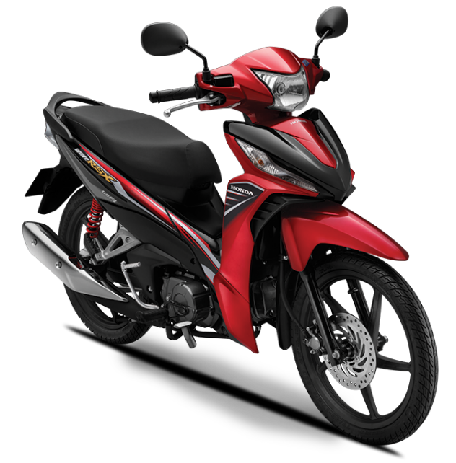
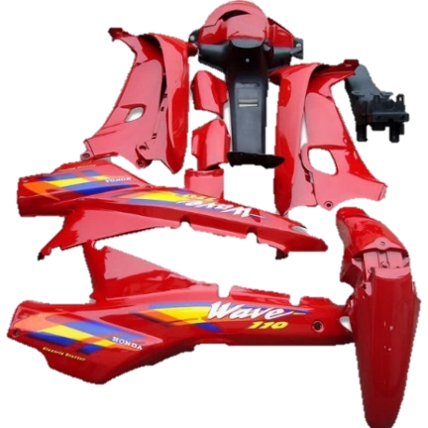
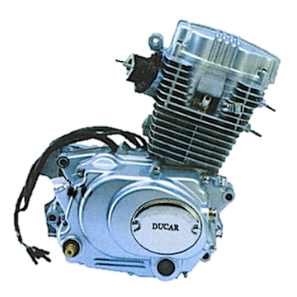
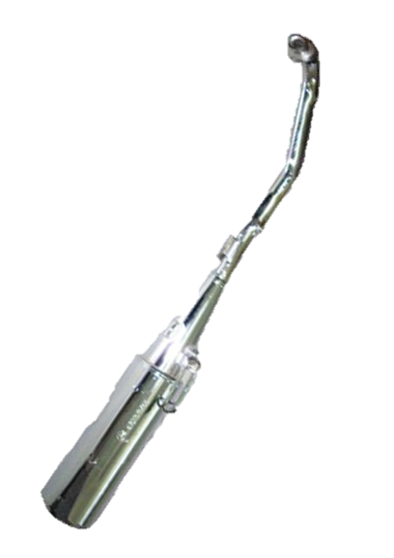
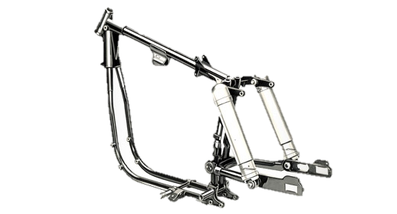
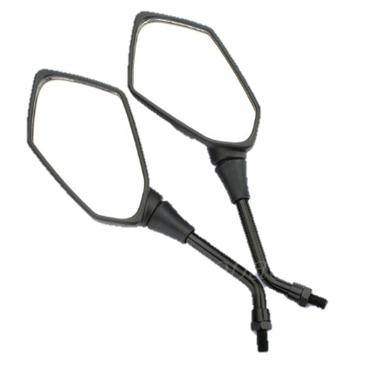
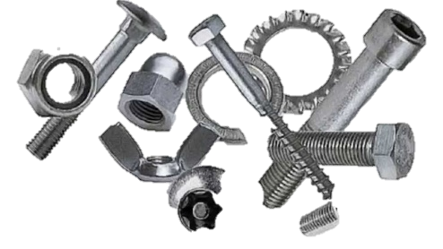
ĐÂU LÀ LÕI CỦA XE MÁY
Notes:
© Copyright PresentationGO.com – The free PowerPoint and Google Slides template library

Slide 22

TÌM LÕI CỦA XE MÁY
Đâu là "lõi" của xe máy?
Quan sát: chiếc xe máy, các thành phần
Lọc ra quan trọng => bộ động cơ xe máy
(Cấp độ Phổ thông làm đến đây là đạt đậu 5đ)
Quan sát liên đới: Xe ô tô, máy bay, máy cắt cỏ…
Bộ động cơ (Tạo chuyển động từ năng lượng
+ truyền động ra bên ngoài)
(Cấp độ Khá giỏi)
Nguyên lý vận hành của bộ động cơ
(Cấp độ xuất sắc)

Slide 23
TÌM NGUYÊN NHÂN CỦA VẤN ĐỀ SAU
Máy lạnh bị hư
5%
Hay đi làm trễ
10%
Tin học văn phòng yếu
HIỆU SUẤT KÉM
60%
Phòng làm việc xấu
2%
Máy tính chậm
15%
8%
Bị cận thị

Slide 24
ĐÂU LÀ LÕI
Nội tại của bản thân (chính)
Biết nhiều mà cạn cợt, ẩu, làm cho xong…
Thiếu Kỹ Năng Tự Học (về công việc mình làm)
Ngoại (bên ngoài)
Sếp trực tiếp có biết cách Kéo (ân) + Đẩy (uy) hay ko? (Tạo áp lực lớn + nâng đỡ lớn = Phát triển)
Nhóm đồng nghiệp có Nâng đỡ, Nhắc nhở…
Notes:
© Copyright PresentationGO.com – The free PowerPoint and Google Slides template library

Slide 25



VÍ DỤ VỀ LÀM SLIDES
Tối ưu
Cấp 3
Cấp 2
Sơ đồ hóa Bổ sung hình ảnh
Cấp 1
Đầy đủ ý nghĩa
3 cấp độ làm Slides
Notes:
© Copyright PresentationGO.com – The free PowerPoint and Google Slides template library

Slide 26
LUẬT THÀNH CÔNG
Nhiều ở đoạn đầu
Ít ở giai đoạn sau
MẮC LỖI LÀ TẤT YẾU
VÀ CẦN THIẾT
ĐỂ TRƯỞNG THÀNH
Miếng ngon nhớ lâu Đòn đau nhớ đời
THÀNH CÔNG cũng chỉ là tên 1 con phố nếu không HÀNH ĐỘNG

Slide 27
ASK
ĐIỀU GÌ QUAN TRỌNG NHẤT?
Thái độ (Attitude)
Kỹ năng (Skills)
Kiến thức (Knowledge)

Slide 28
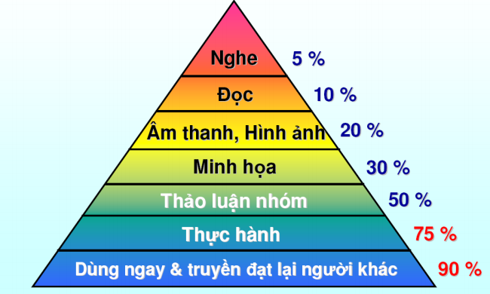
CẤP ĐỘ HỌC SÂU

Slide 29


CÁCH TỰ HỌC
KHỔ LUYỆN
(Sẵn sàng làm việc khó, sống đơn giản)
1
TIÊN PHONG
(Dám dấn thân)
2
ĐÚC KẾT
(Suy ngẫm cốt lõi)
3
ĐỘI NHÓM
(Góc nhìn đa chiều)
4
OPTION

Slide 30

CHỈ BẤY NHIÊU THÔI
NỖ LỰC KHÔNG NGỪNG
ĐỔI MỚI / KAIZEN KHÔNG NGỪNG
KHÔNG THÀNH CÔNG CŨNG THÀNH NHÂN

Slide 31


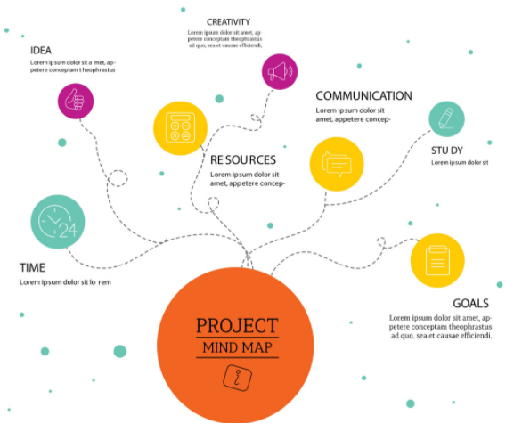
Tăng cường kết nối nội bộ
Đọc sách
Đúc kết
Chia sẻ
Kỹ năng công việc
Xu hướng công nghệ
Cân bằng công việc/ Gia đình/ Xã hội
Notes:
Hoạt động đọc sách sẽ triển khai ntn?
Làm sao để khuyến khích đọc sách?
Tại sao phải đọc sách? Lợi ích ntn cho tổ chức?
Cần 1 nhóm chuyên đọc sách để kích thích nhân sự khác --> Lựa chọn nhân sự (3-4 người).
Chủ đề đọc sách: Sách về kỹ năng công việc/ Hướng phát triển của công nghệ/ Sách về cân bằng giữa công việc và các hoạt động gia đình, xã hội.
Đọc sách --> Đúc rút/ vẽ sơ đồ: 1 hoạt động cho công ty để tăng Critical Thinking.
Anh Minh già?

Slide 32







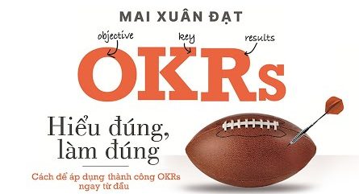
SÁCH HAY CÙNG CHỌN
Notes:
Hoạt động đọc sách sẽ triển khai ntn?
Làm sao để khuyến khích đọc sách?
Tại sao phải đọc sách? Lợi ích ntn cho tổ chức?
Cần 1 nhóm chuyên đọc sách để kích thích nhân sự khác --> Lựa chọn nhân sự (3-4 người).
Chủ đề đọc sách: Sách về kỹ năng công việc/ Hướng phát triển của công nghệ/ Sách về cân bằng giữa công việc và các hoạt động gia đình, xã hội.
Đọc sách --> Đúc rút/ vẽ sơ đồ: 1 hoạt động cho công ty để tăng Critical Thinking.
Anh Minh già?

